Slide 1
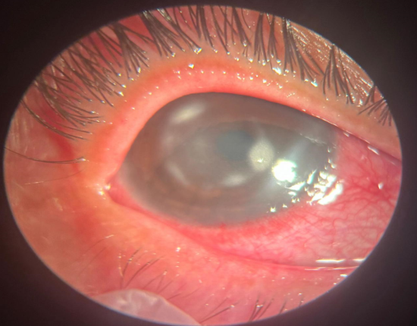
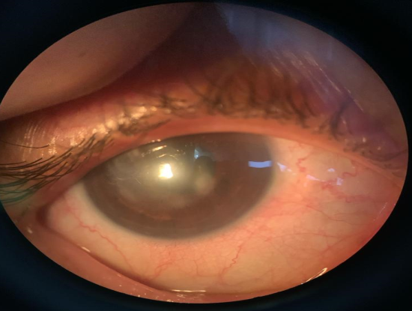
Ceratopatia por Acanthamoeba: Relato de caso.
Bernardo Lannes Ventura, Adilson Vilas-Boas Júnior, Affou Madi, Ana Paula Farias Lima Takada, Diego Costa Freitas, Thamires Iesi Lima
Hospital Santo Amaro – Guarujá/SP
INTRODUÇÃO
A ceratite por Acanthamoeba é uma doença crônica principalmente relacionada as lentes de contato. É causada por uma ameba livre onipresente encontrada na água e no solo. Apresenta-se classicamente com uma ceratoneurite radial e infiltrado em anel corneano com dor desproporcional e incapacitante. Devido a sintomas inespecíficos é confundível com outras patologias mais comuns.
IMAGENS
MÉTODOS
Relato de caso de ceratopatia por Acanthamoeba.
RESULTADOS
Feminina, 44 anos, hístórico de epilepsia e lente de contato. Relata episódio de crise convulsiva com posterior período de sonolência pós-ictal onde acabou esquecendo que estava com lente de contato e assim ficou por 1 semana. Referia episódio de dor intensa em olho direito associado a hiperemia, ardência, cefaléia e calafrios. Na admissão apresentava acuidade visual PL em OD associada a intensa dificuldade de abertura ocular. Biomicroscopia em OD apresentava-se com pálpebras edemaciadas 1+/4, infiltrado estromal “em anel” paracentral, injeção ciliar 360º sem demais alterações .
Foi solicitado investigação etiológica e exames laboratoriais sem alterações. Realizada Microscopia confocal no Hospital São Paulo que estabeleceu diagnóstico. Iniciado tratamento com Biguanida 0,02% com melhora da AV e aspecto da lesão satisfatório.
FIGURA 1: Infiltrado “em anel” estromal e hiperemia ocular na admissão
FIGURA 2: Redução da lesão e AV 20/200 após 1 mês com Biguanida
REFERÊNCIAS
1. J. MANNIS,Mark, J. HOLLAND, Cornea 5th.Elsevier. 2022.1912p

